Slide 1
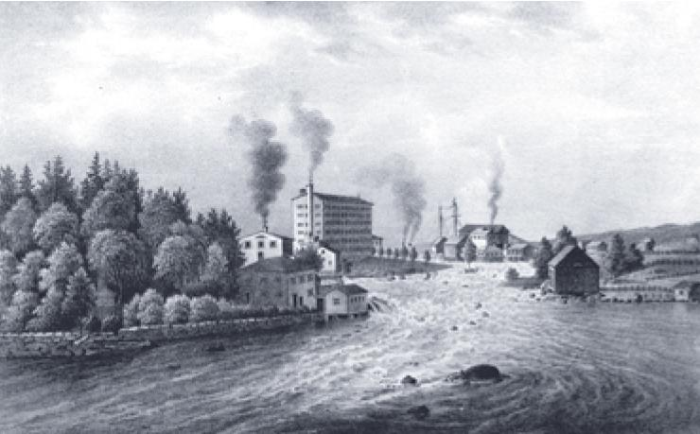
Teollistuminen:
Taloudellinen muutos, jossa yhteiskunta muuttuu esi-teolliselta teolliseksi. Muutos on tiukasti sidoksissa energiavaroihin ja teknologisiin innovaatioihin, etenkin energiatuotannollisiin ja metallurgiaan liittyviin. Teollistuminen sisältää myös ajatuksen tietyn laisesta ajatustavan muutoksesta ja erillaisesta suhtautumisesta luontoon. On kiistanalaista, aiheuttaako teollistuminen nämä filosofiset muutokset vai onko ensin tapahtunut ajattelutavan muutos. Teollistuminen on osa laajempaa yhteiskunnan modernisaation prosessia.
https://peda.net/haapajarvi/haapajarvenlukio/oppiaineet/historia/hi1/vtm
https://youtu.be/qo11IzXSskQ

Slide 2

Innovaatio:
innovaatio eli uudennos on jokin uusi tai olennaisesti parannettu, taloudellisesti hyödyllinen tuote, prosessi, palvelu tai tai keksintö. Innovaatio voidaan ymmärtää ideana käytäntönä tei esineenä, jota yksilöt pitävät uutena. Innovaatiot jakautuvat karkeasti kahteen luokkaan: on mullistavia innovaatioita ja vähittäisin muutoksin syntyviä innovaatioita. innovaatioiden syntyä edeltää pitkä ketju, jonka alkupäässä on syvällistä tietoa, laaja-alaista osaamistaja kykyä yhdistell niitä mullistavilla tavoilla.
https://www.stat.fi/meta/kas/innovaatio.html
https://www.viima.com/fi/blogi/innovaatio
https://fi.wikipedia.org/wiki/Innovaatio

Slide 3
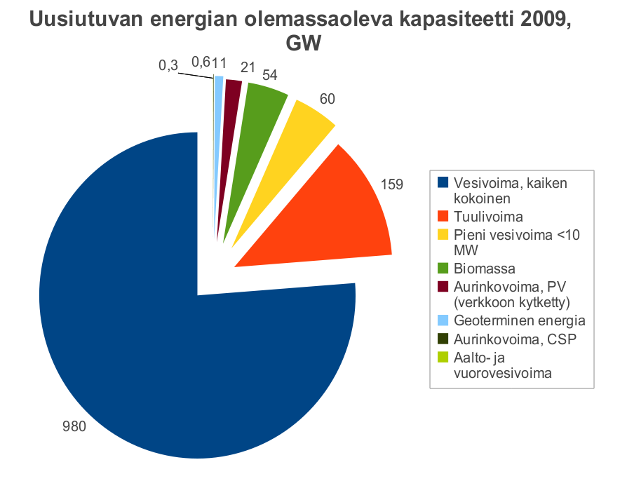
Jalostusarvo:
Jalostusarvo mittaa toimipaikan varsinaisessa tuotantotoiminnassa eri tuotannontekijöiden tuottamaa yhteenlaskettua arvonlisäystä. Jalostusarvo lasketaan tuotantotoiminnasta saatujen tuottojen ja toiminnasta aiheutuneiden kustannusten erotuksena.

